Slide 1
구해줘! 지구
5조 리사이클
BE: 신유빈, FE: 김지훈

Slide 2
사이트 개발 목적 및 컨셉
전국 재활용센터 위치와 정보를 제공하는 서비스를 만드는 목적입니다.
전국 재활용센터별 위치를 지도API를 이용하여 위치정보를 제공합니다.
재활용센터 주요취급품목에 대한 정보를 제공합니다.
재활용 취급품목별 분리수거방법 정보를 제공합니다.
재활용센터 운영시간 및 관리기관 정보를 제공합니다.

Slide 3
01
개발 목적

Slide 4

개발 목적
가정 내 재사용이 가능한 중고물품을 재활용함으로써 환경오염 감소를 실천할 수 있도록 관련 정보를 서비스하기 위해 사이트를 개발함

Slide 5


개발 대상
재활용센터 정보가 필요한 가정, 기업 등
올바른 분리수거 방법에 대한 정보를 제공받고자 하는 회원

Slide 6
활용 데이터
공공 데이터 포털
전국 재활용센터 표준 데이터

Slide 7
02
요구사항 및 기능

Slide 8
요구사항 분석 및 기능 정의
01
02
03
위치 정보 서비스 제공
재활용센터 운영시간 및 취급품목 정보 제공
올바른 재활용 방법 정보 제공
지도API를 이용해 위치 정보를 제공합니다.
카드 컴포넌트를 이용해 위치 정보를 제공합니다.
해당 재활용센터의 운영시간 및 취급품목에 대한 정보를 카드 컴포넌트로 서비스합니다.
선택한 재활용센터의 취급품목을 태그화 하여 해당 품목의 올바른 재활용 방법에 대해 팝업을 이용해 정보를 제공합니다.

Slide 9
요구 사항
MySQL | 전국 재활용센터 데이터를 수집하여 MySQL DB 저장
Next JS | Next JS를 이용한 프론트 웹페이지 구현
SpringBoot | 로그인/회원가입 기능, 후기 CRUD 구현

Slide 10
요구 사항
로그인/ 회원가입 기능
선택한 재활용센터 취급품목 및 운영정보 표시
회원 후기정보 CRUD 구현
지도/카드 형식의 재활용센터 위치정보 서비스
표시
취급품목의 올바른 재활용 방법을 팝업으로 표시

Slide 11
03
화면 설계서

Slide 12
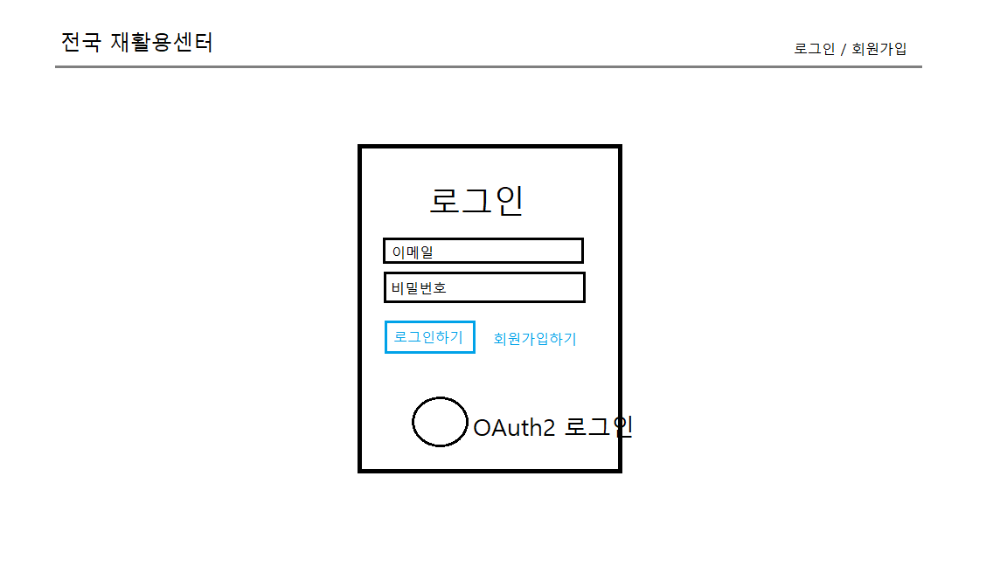
로그인
로그인 페이지
J001
기능 상세 설명 | 기능 상세 설명
로그인 서비스 | 서비스 이용을 위한 회원 가입 | 서비스 이용을 위한 회원 가입
FE | 1 | 로그인에 필요한 항목 - 이메일 - 비밀번호
 | 2 | 이메일(아이디) 유효성 검사 - 영문+숫자@영문+숫자.영문+숫자 - 공백 없음
 | 3 | 비밀번호 유효성 검사 - 공백 없음 - 8~20자
BE | 1 | 로그인 인증 후 토큰 발행
인터페이스 요구사항 | 인터페이스 요구사항
입력 | 이메일(아이디), 비밀번호 확인 입력 후 로그인 버튼 클릭 | 이메일(아이디), 이름, 비밀번호, 비밀번호 확인 입력 후 회원 가입 버튼 클릭
출력 | 메인 페이지 | 로그인 페이지

Slide 13
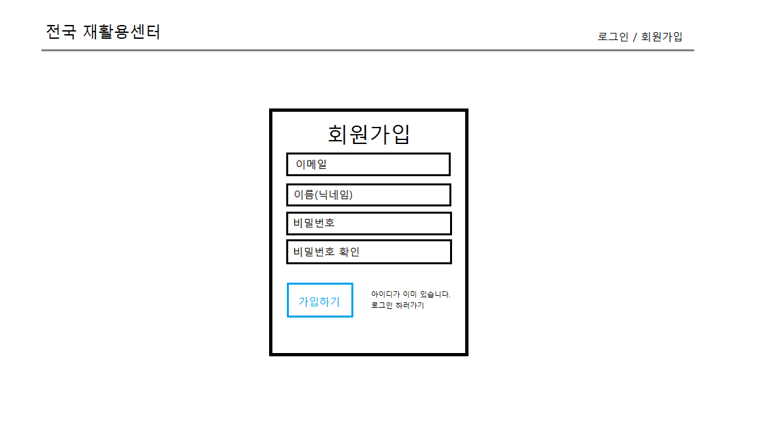
회원가입
회원가입 페이지
J002
기능 상세 설명 | 기능 상세 설명
서비스 이용을 위한 회원 가입 | 서비스 이용을 위한 회원 가입 | 서비스 이용을 위한 회원 가입
FE | 1 | 가입에 필요한 항목 - 이메일 - 이름(닉네임) - 비밀번호
 | 2 | 이메일(아이디) 유효성 검사 - 영문+숫자@영문+숫자.영문+숫자 - 공백 없음
 | 3 | 비밀번호 유효성 검사 - 공백 없음 - 8~20자
BE | 1 | 회원가입 정보 검증 및 DB에 데이터 등록
인터페이스 요구사항 | 인터페이스 요구사항
입력 | 이메일(아이디), 이름, 비밀번호, 비밀번호 확인 입력 후 회원 가입 버튼 클릭 | 이메일(아이디), 이름, 비밀번호, 비밀번호 확인 입력 후 회원 가입 버튼 클릭
출력 | 로그인 페이지 | 로그인 페이지

Slide 14
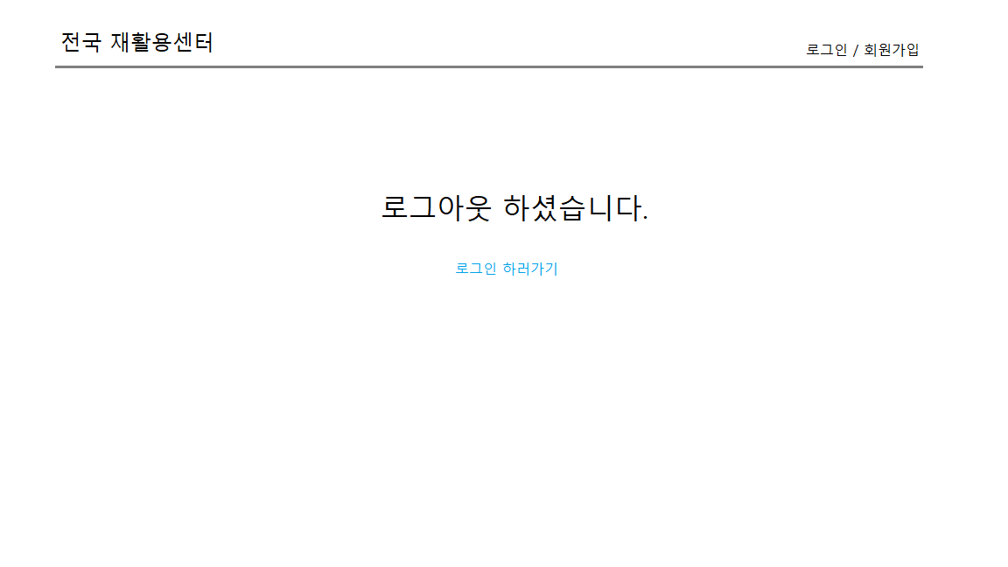
로그아웃
로그아웃 페이지
J003
기능 상세 설명 | 기능 상세 설명
로그아웃 | 서비스 이용을 위한 회원 가입 | 서비스 이용을 위한 회원 가입
FE | 1 | 로그아웃 페이지 노출
 | 2
 | 3
BE | 1 | 세션 종료, 쿠키 삭제
인터페이스 요구사항 | 인터페이스 요구사항
입력 | 로그인 하러가기 링크 클릭 | 이메일(아이디), 이름, 비밀번호, 비밀번호 확인 입력 후 회원 가입 버튼 클릭
출력 | 로그인 페이지 | 로그인 페이지

Slide 15
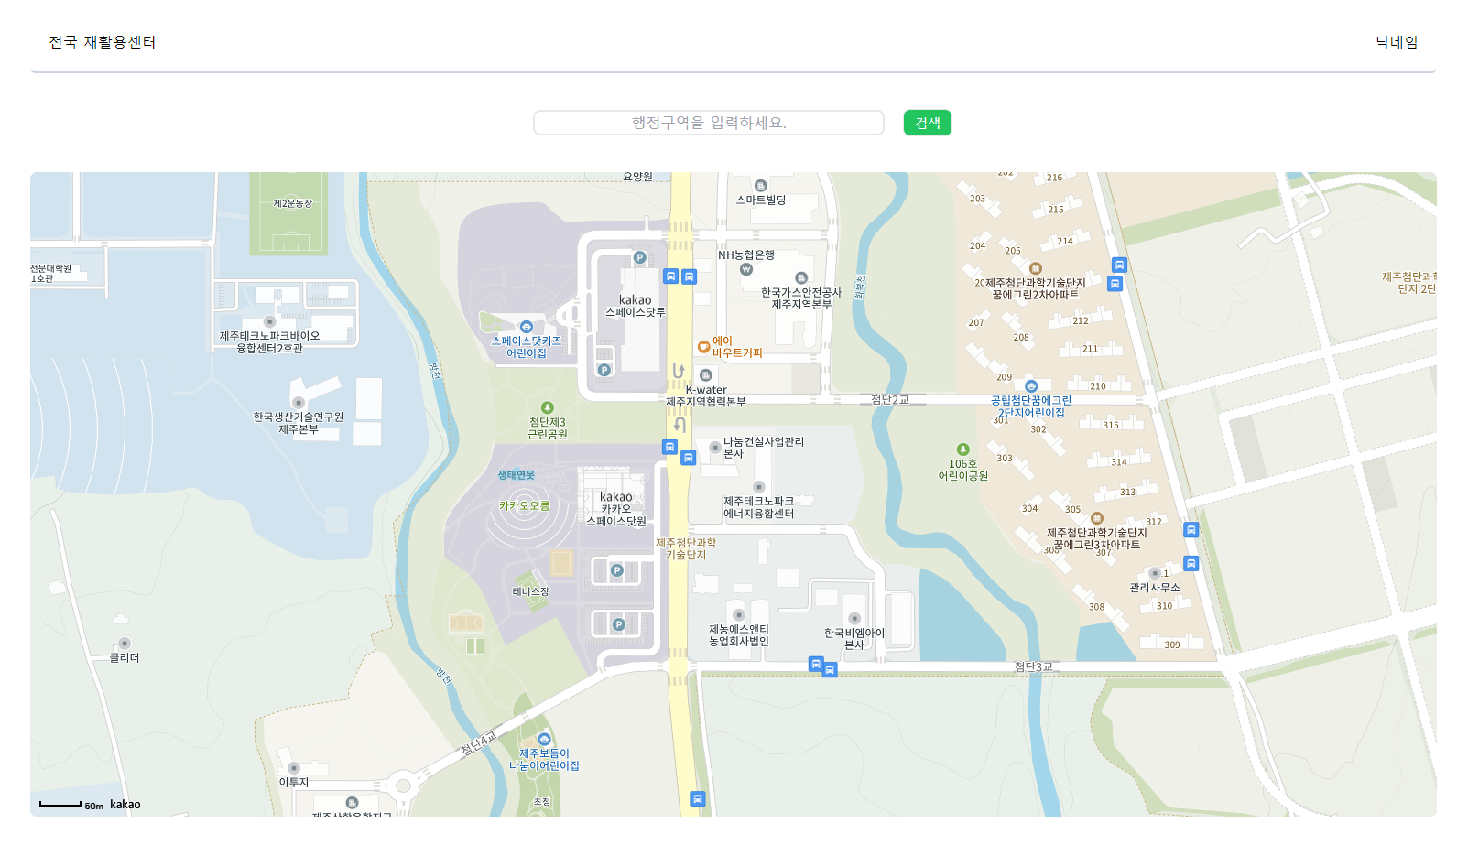
메인
메인 페이지
S001
기능 상세 설명 | 기능 상세 설명
센터 위치정보 검색 | 서비스 이용을 위한 회원 가입 | 서비스 이용을 위한 회원 가입
FE | 1 | 검색창 키워드로 주소질의문 전송
 | 2 | 지도API를 이용해 초기위치 센터 위치정보 노출
 | 3
BE | 1 | 사용자별 검색어 조회
인터페이스 요구사항 | 인터페이스 요구사항
입력 | 행정구역 검색 | 이메일(아이디), 이름, 비밀번호, 비밀번호 확인 입력 후 회원 가입 버튼 클릭
출력 | 지도에 해당 행정구역 센터 위치정보 노출 | 로그인 페이지

Slide 16
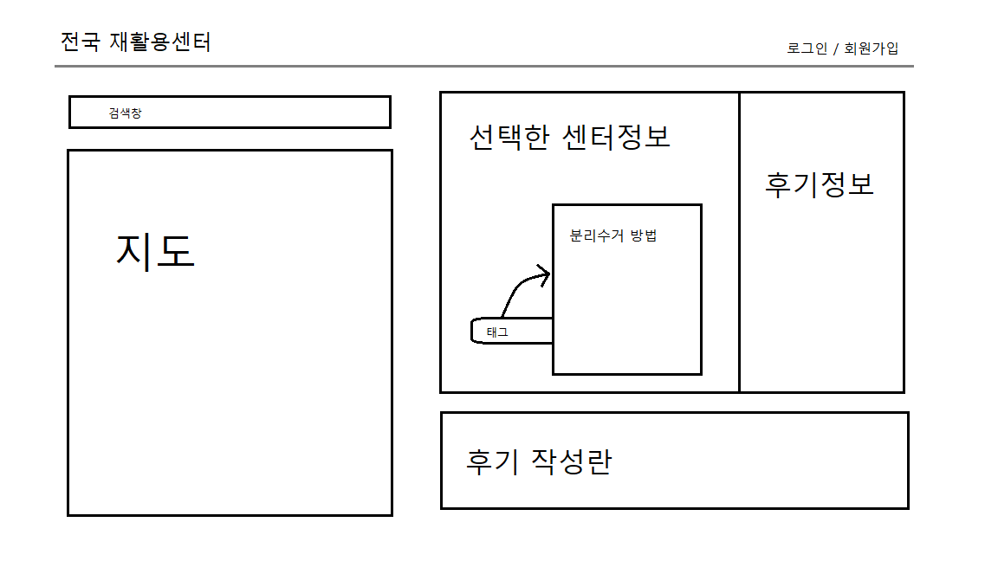
태그 클릭
센터정보 상세페이지
S002
기능 상세 설명 | 기능 상세 설명
선택한 센터정보와 후기정보 서비스 | 서비스 이용을 위한 회원 가입 | 서비스 이용을 위한 회원 가입
FE | 1 | 클릭된 태그에 해당하는 팝업 노출
 | 2
 | 3
BE | 1 | 선택된 센터정보를 객체로 api 전송
인터페이스 요구사항 | 인터페이스 요구사항
입력 | 태그 클릭 | 이메일(아이디), 이름, 비밀번호, 비밀번호 확인 입력 후 회원 가입 버튼 클릭
출력 | 클릭된 태그에 대한 정보팝업 노출 | 로그인 페이지

Slide 17
후기 작성
센터정보 상세페이지
S003
기능 상세 설명 | 기능 상세 설명
선택한 센터정보와 후기정보 서비스 | 서비스 이용을 위한 회원 가입 | 서비스 이용을 위한 회원 가입
FE | 1 | 입력된 후기 데이터 노출
 | 2 | 새로 작성한 후기 데이터 전송
 | 3
BE | 1 | 작성된 후기 데이터 DB입력
인터페이스 요구사항 | 인터페이스 요구사항
입력 | 로그인 상태에서 후기 작성/수정/삭제 | 이메일(아이디), 이름, 비밀번호, 비밀번호 확인 입력 후 회원 가입 버튼 클릭
출력 | 후기 CRUD | 로그인 페이지

Slide 18
04
REST API 명세

Slide 19
REST API 명세 목록
Index | Method | URI | 설명 | 화면
1 | POST | /users/login | 로그인 | J001
2 | POST | /users/join | 회원가입 | J002
3 | GET | /users/logout | 로그아웃 | J003
4 | GET | /main/{userId} | 사용자별 메인 화면 | S001
5 | GET | /main/search/name=? | 센터 검색 | S001
6 | GET | /api/{centerName} | 센터 상세 조회 | S002
7 | GET | /api/{centerName}/tag/{tagName} | 센터 태그 상세 조회 | S002
8 | POST | /api/{centerName} | 센터 후기 작성 | S003
9 | DELETE | /api/{centerName} | 센터 후기 삭제 | S003
10 | PUT | /api/{centerName} | 센터 후기 수정 | S003

